Slide 1

汉 语（ 上）Chinese Ⅰ
刘 晶 Liú Jīng

Slide 2
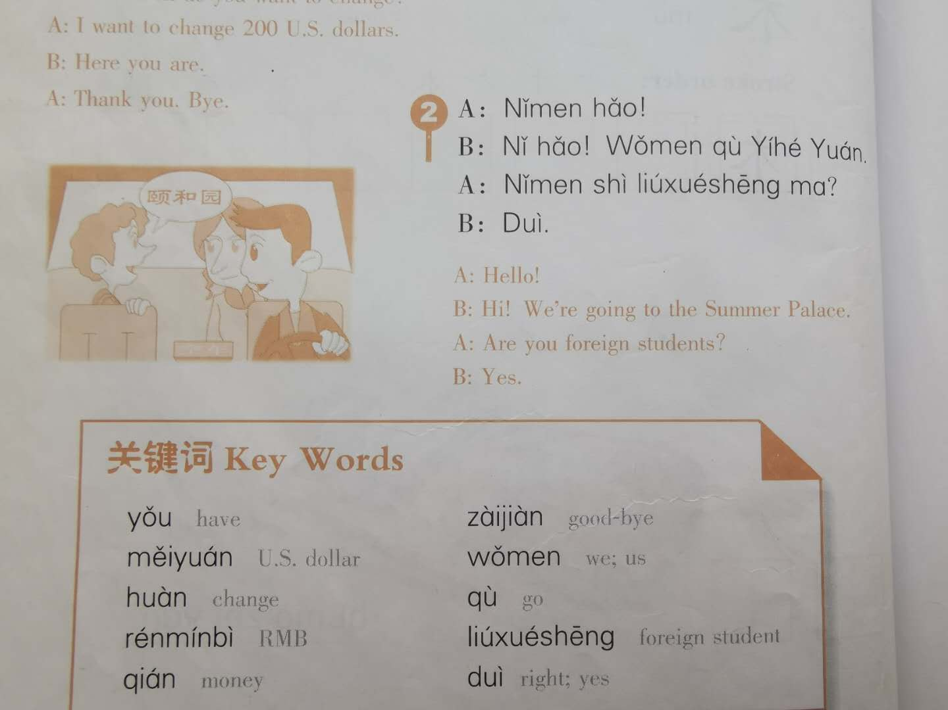
复习 review
有
美元
换
人民币
钱
再见
我们
去
留学生
对

Slide 3
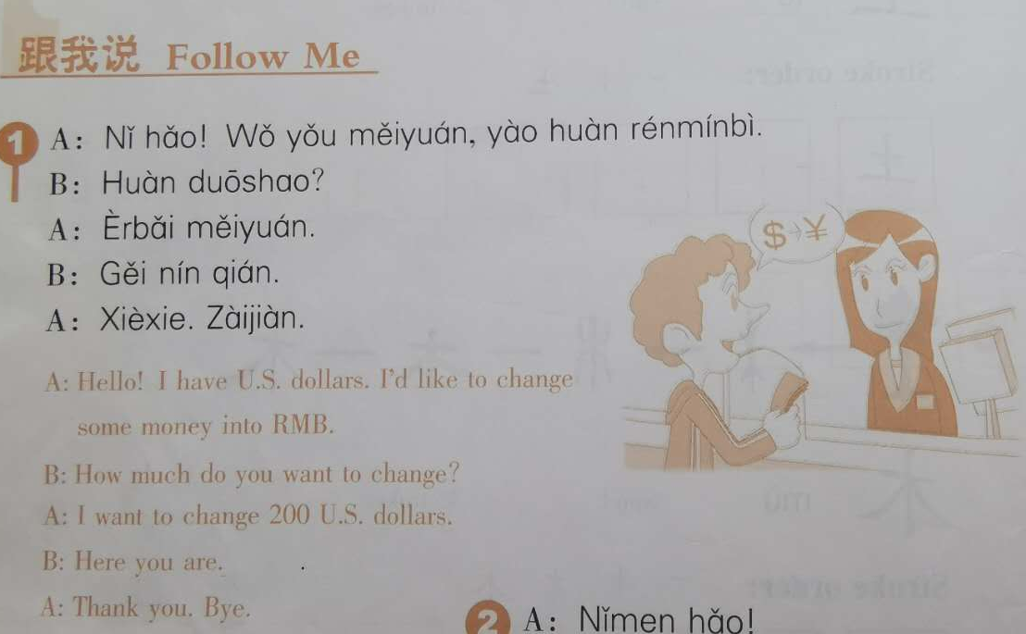
复习 review
A：你好！我有美元，要换人民币。
B：换多少？
A：二百美元。
B：给您钱。
A：谢谢。再见。

Slide 4
复习 review
A：你们好！
B：你好！我们去颐和园。
A：你们是留学生吗？
B：对。

Slide 5
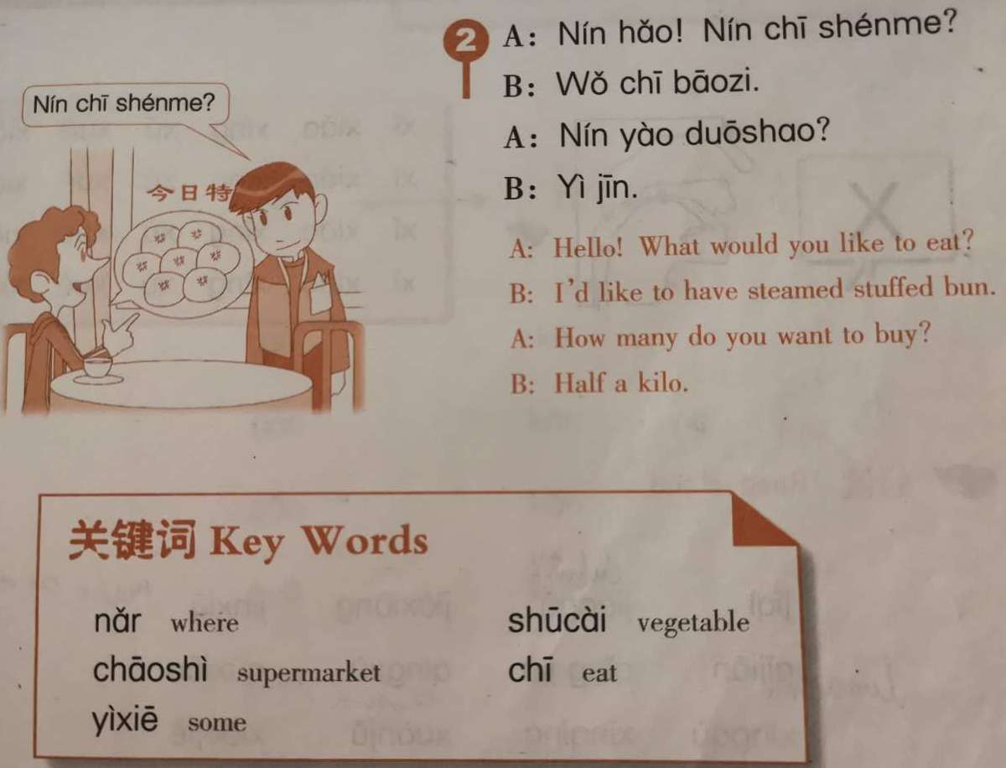

第5课 你去哪儿？
蔬菜
吃
哪儿
超市
一些

Slide 6
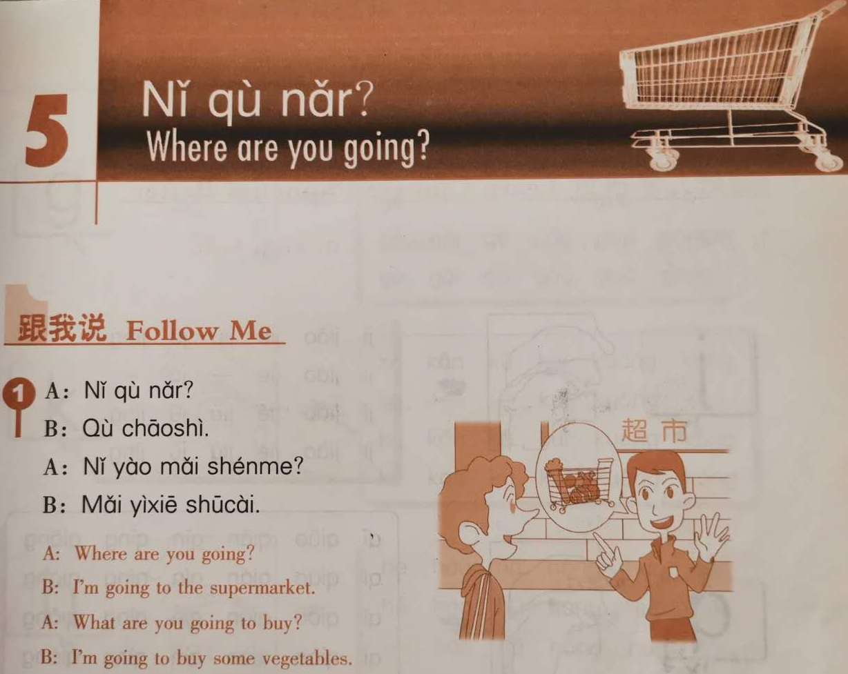
第5课 你去哪儿？
A：你去哪儿？
B：去超市。
A：你要买什么？
B：买一些蔬菜。

Slide 7
第5课 你去哪儿？
A：您好！您吃什么？
B：我吃包子。
A：您要多少？
B：一斤。

Slide 8
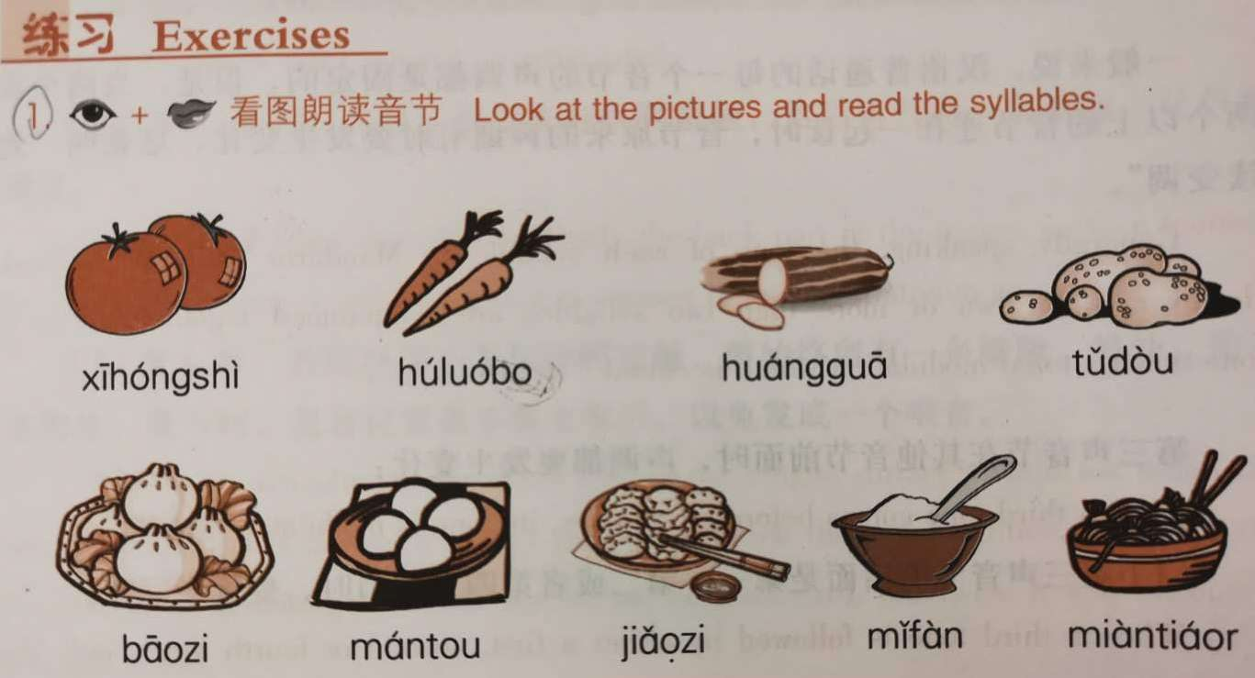
第5课 你去哪儿？
西红柿 胡萝卜 黄瓜 土豆
包子 馒头 饺子 米饭 面条

Slide 9
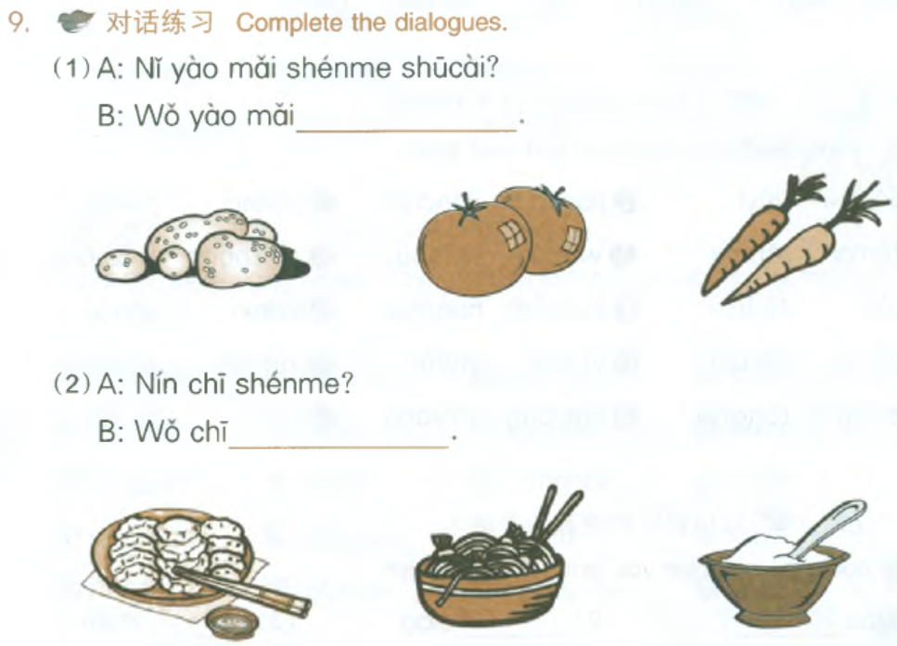
第5课 你去哪儿？

Slide 10
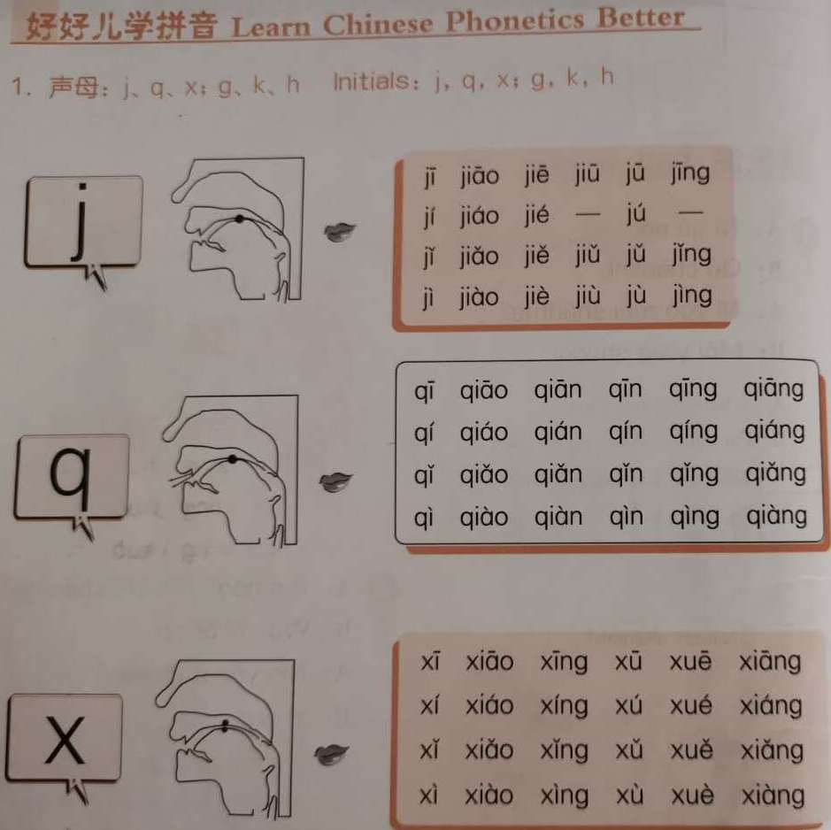
第5课 你去哪儿？

Slide 11
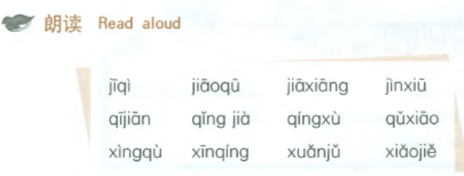
第5课 你去哪儿？

Slide 12
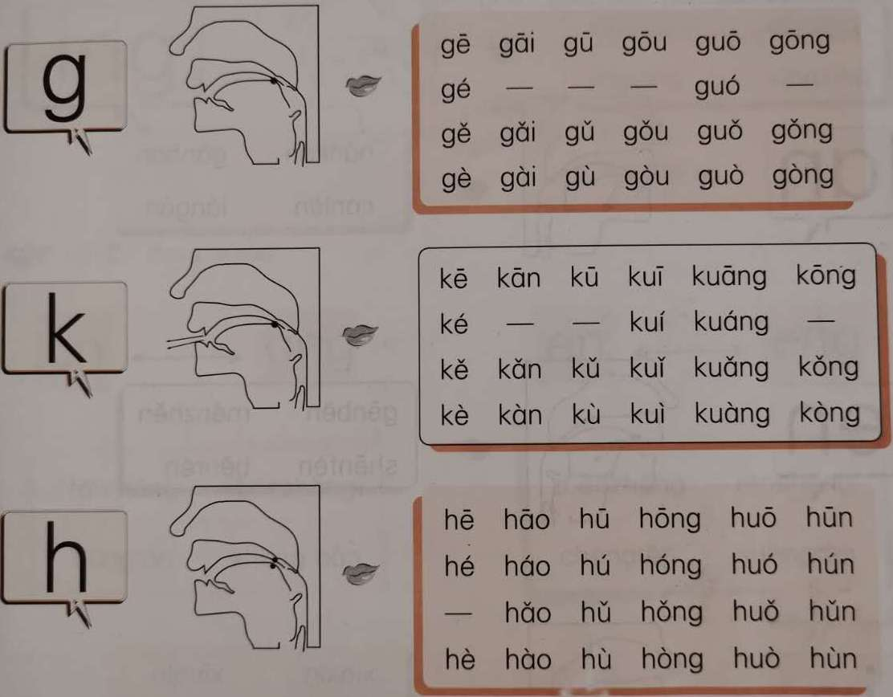
第5课 你去哪儿？

Slide 13
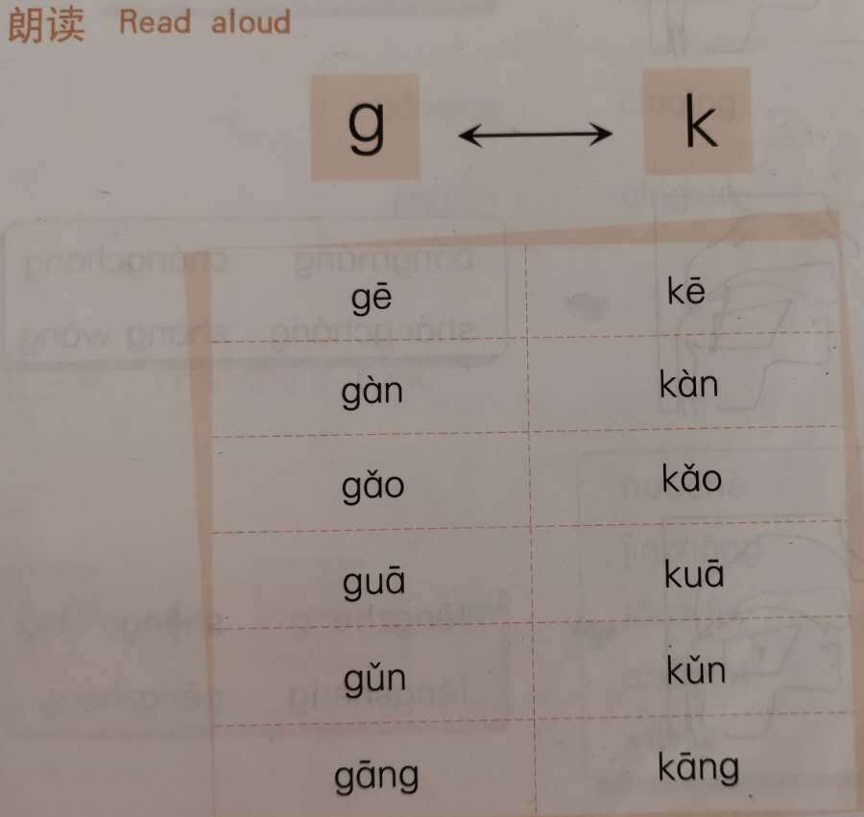
第5课 你去哪儿？

Slide 14
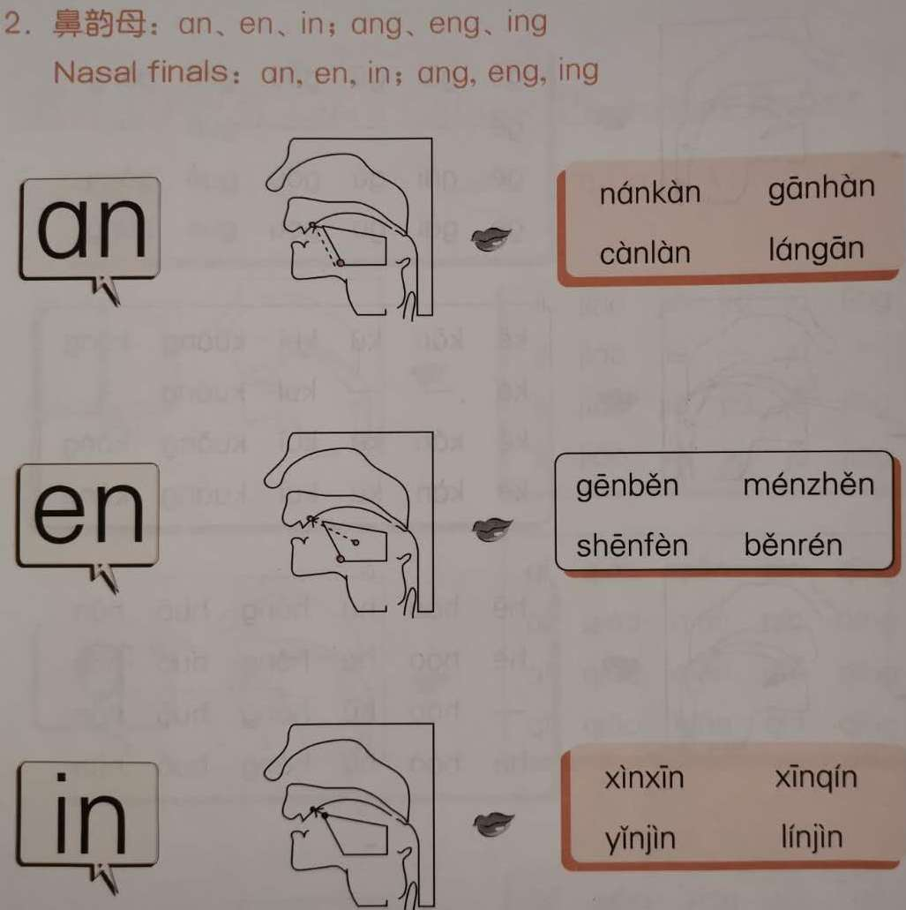
第5课 你去哪儿？

Slide 15
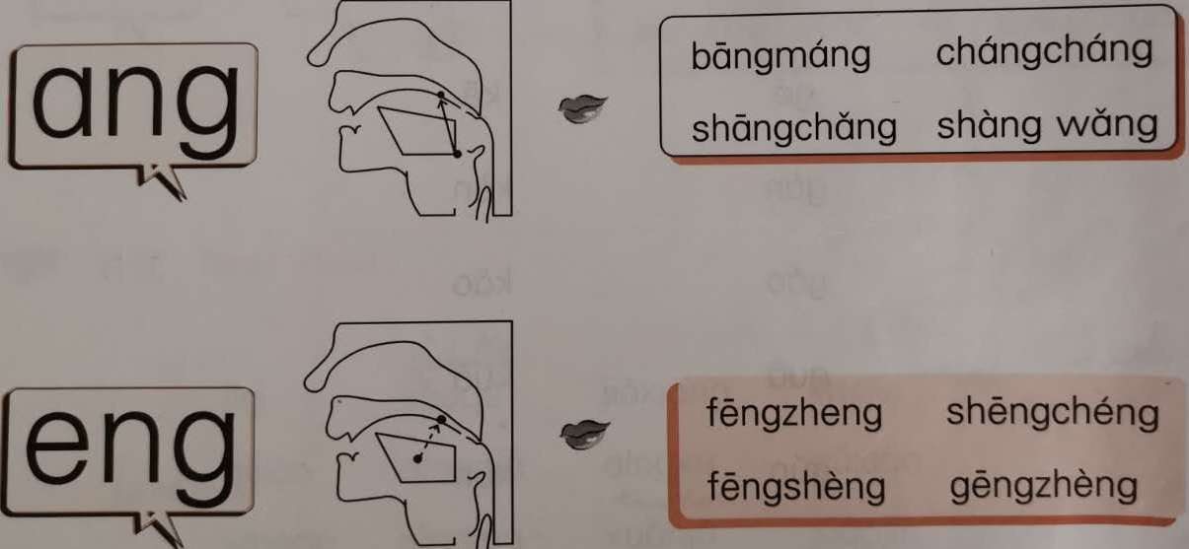
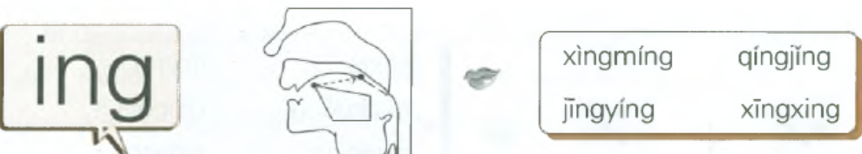
第5课 你去哪儿？

Slide 16
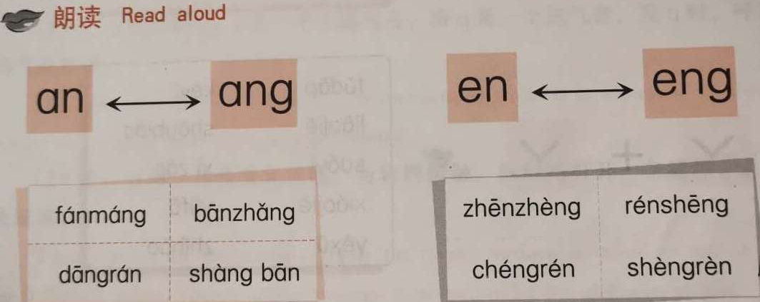
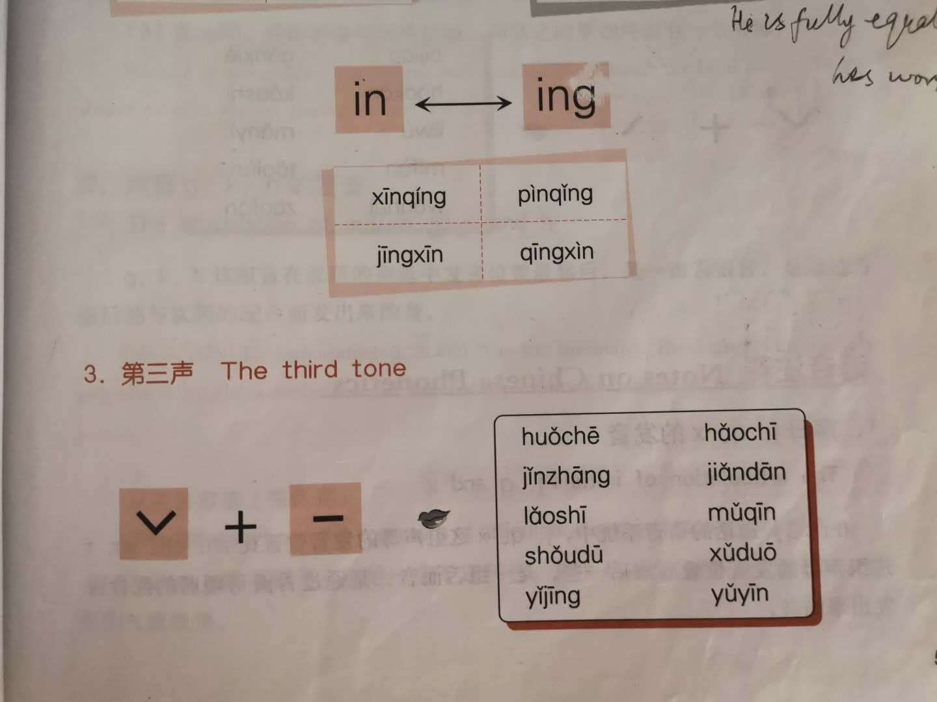
第5课 你去哪儿？

Slide 17
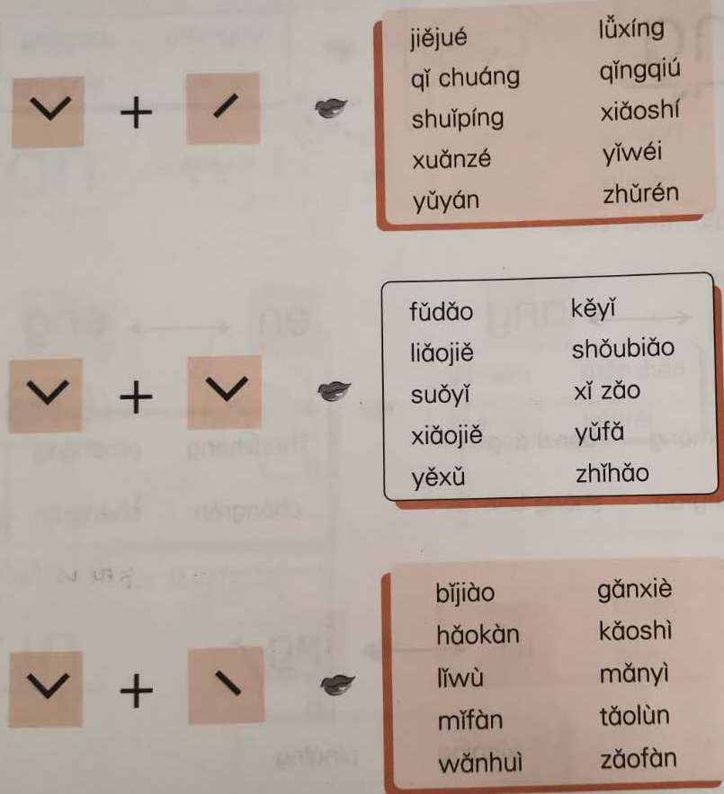
第5课 你去哪儿？

Slide 18
第5课 你去哪儿？

Slide 19
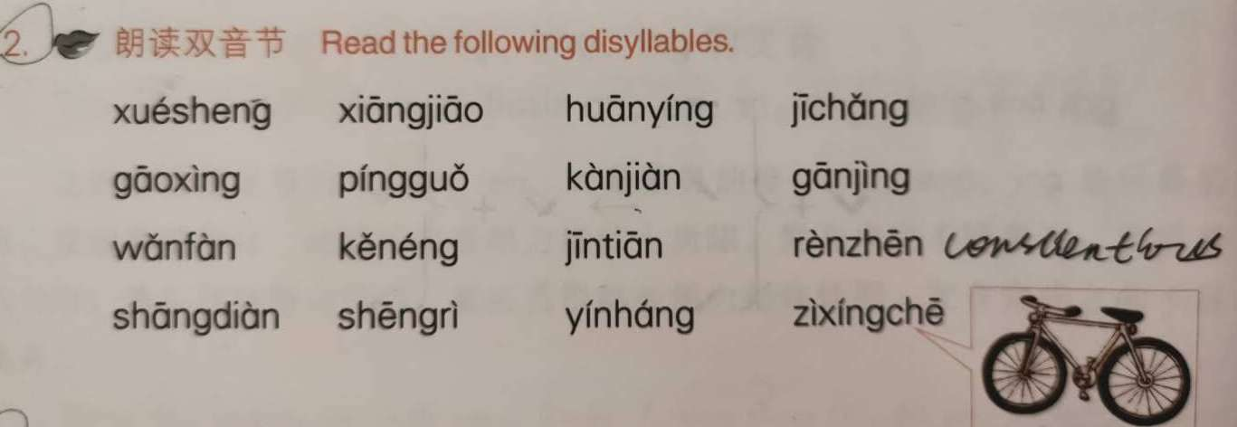
第5课 你去哪儿？

Slide 20
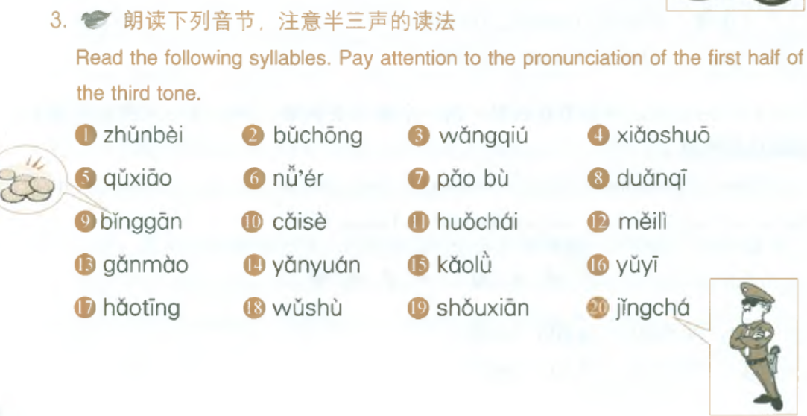
第5课 你去哪儿？

Slide 21
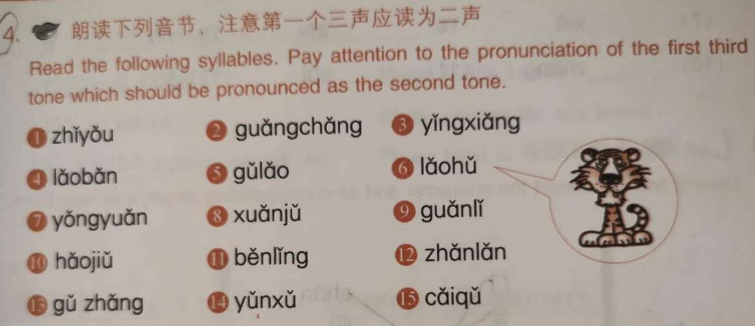
第5课 你去哪儿？

Slide 22
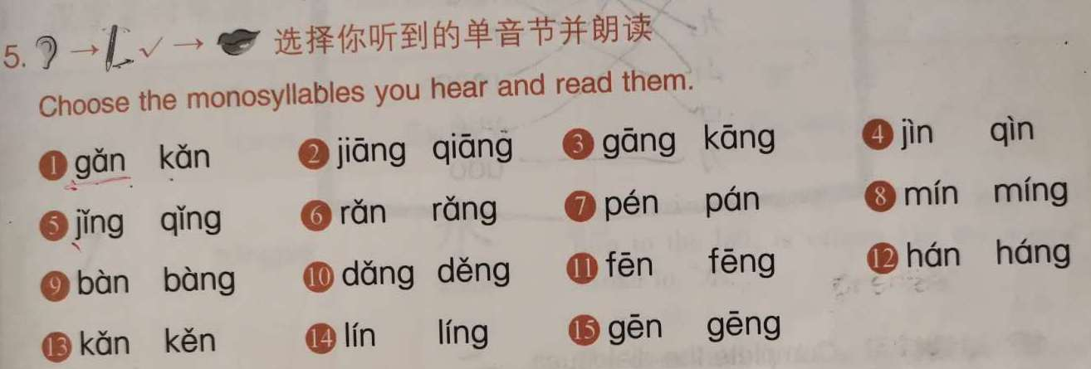
第5课 你去哪儿？

Slide 23
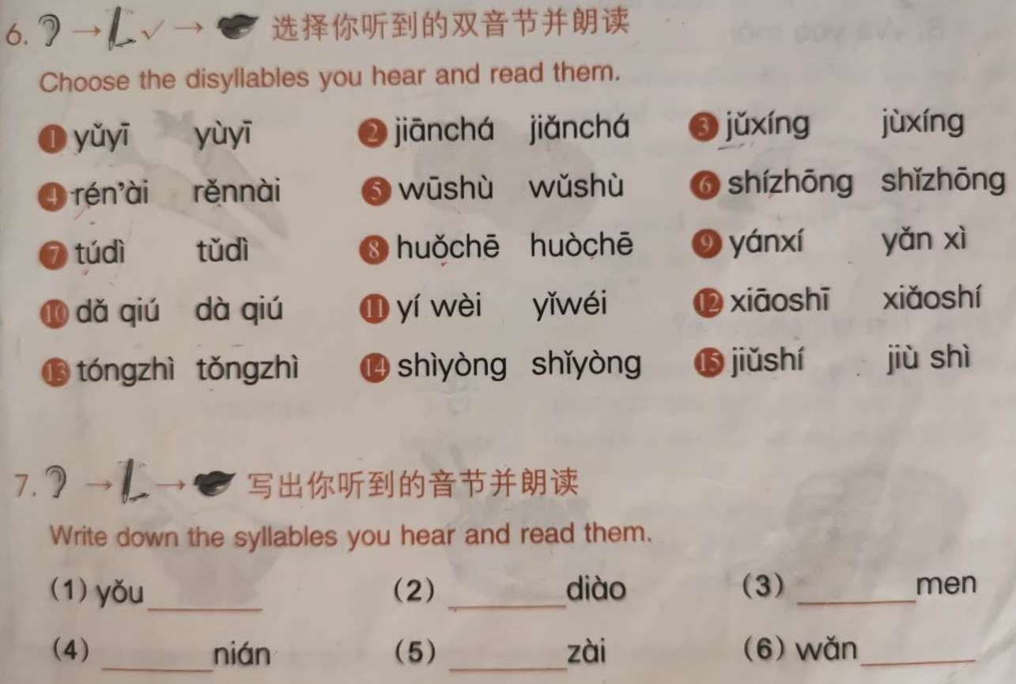
第5课 你去哪儿？

Slide 24
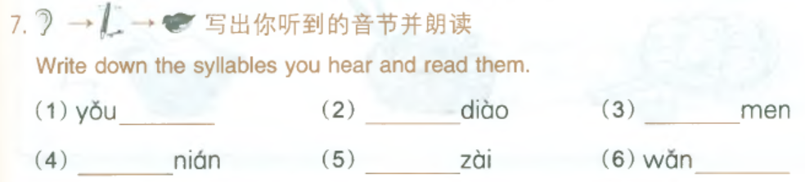
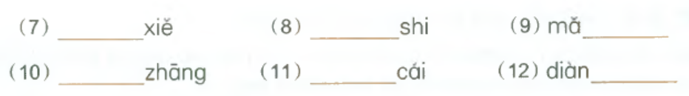
第5课 你去哪儿？

Slide 25
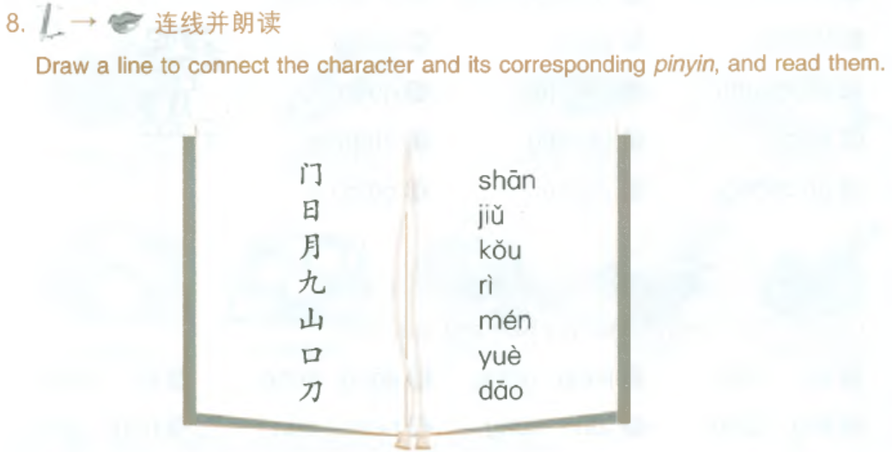
第5课 你去哪儿？

Slide 26
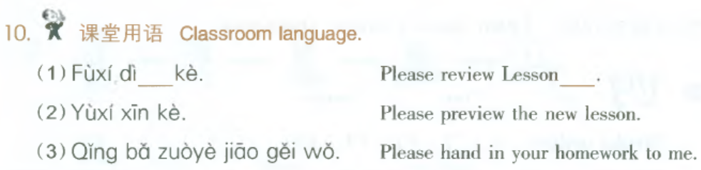
第5课 你去哪儿？

Slide 27
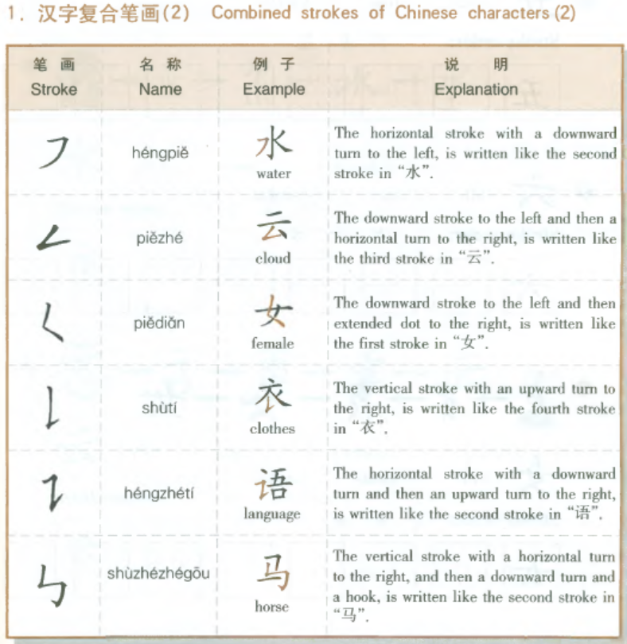
第5课 你去哪儿？

Slide 28
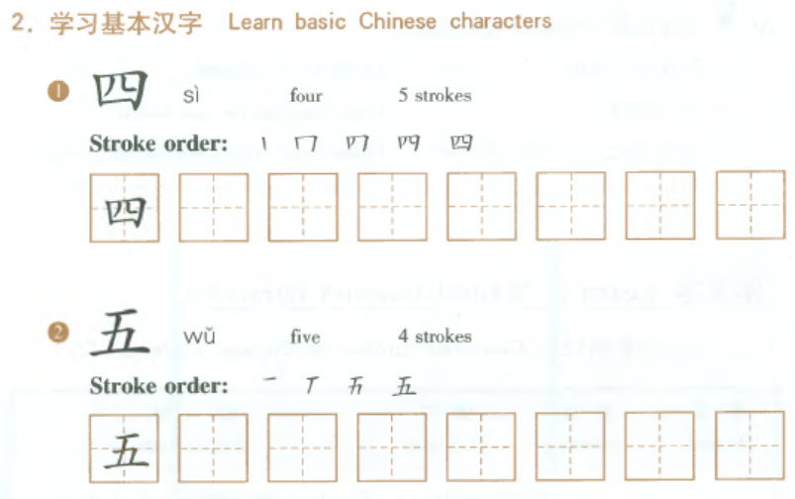
第5课 你去哪儿？

Slide 29
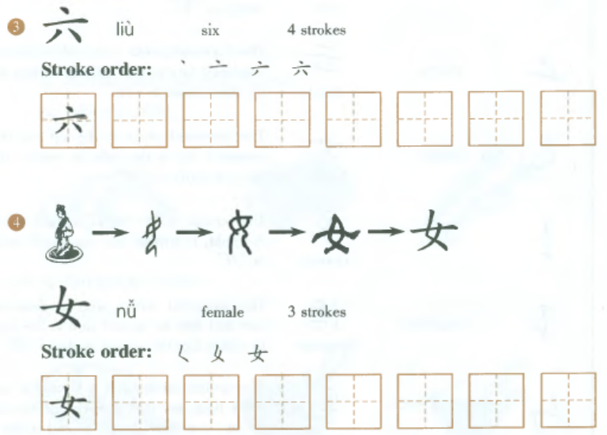
第5课 你去哪儿？

Slide 30
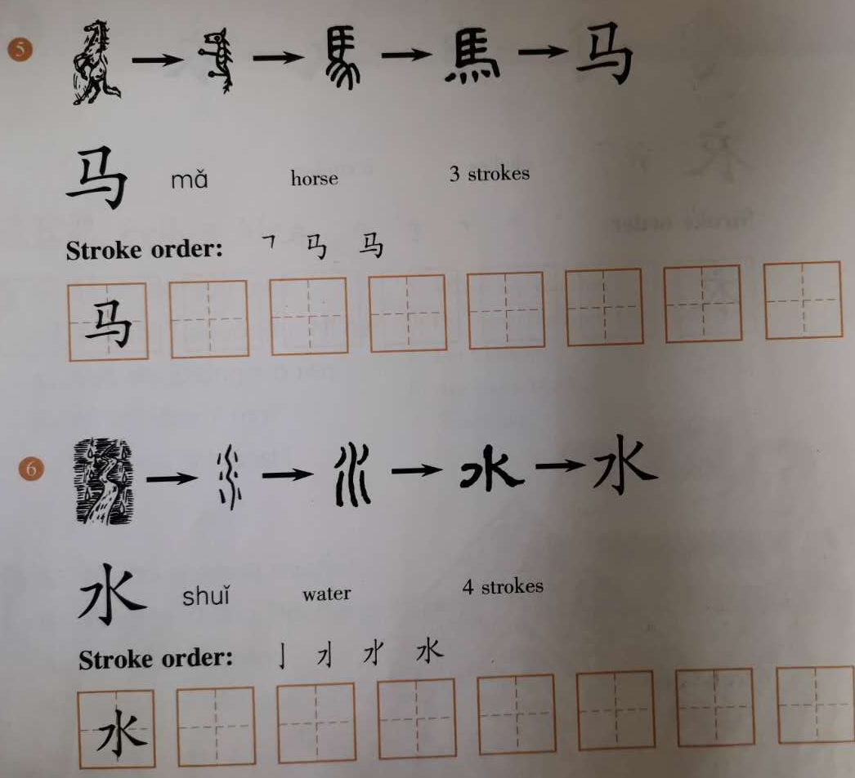
第5课 你去哪儿？

Slide 31
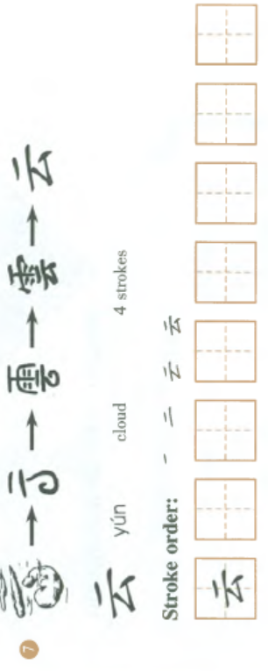
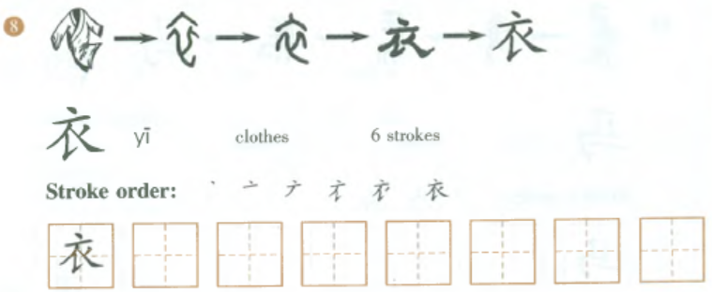
第5课 你去哪儿？

Slide 32
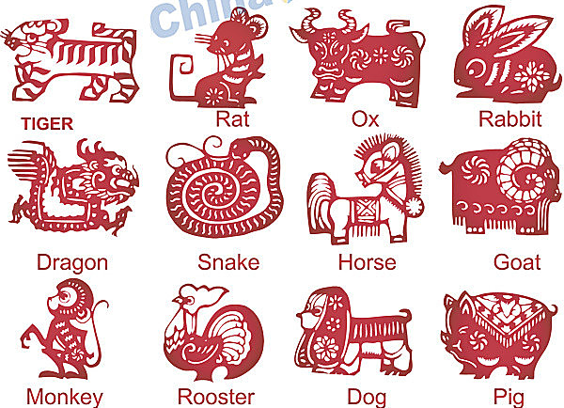

※ 剪纸 ※
剪纸：十二生肖

Slide 33
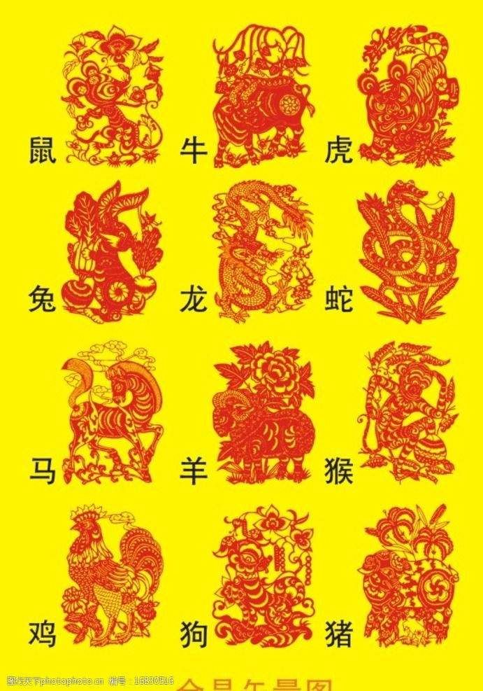
※ 剪纸 ※

Slide 34



※ 剪纸 ※
福fú
囍xǐ

Slide 35
※ 作业 ※
复习学过的声母和韵母
Review initials and finals we learned.
练习朗读音节
Read all of the syllables in PPT.
背诵课文和生词
Recite the text and the key words.
写汉字“四、五、六、女、马、水、云、衣”，每个汉字写五遍。
Write each character five times.

